Slide 1
Trabajo final de unidad
Unidad Temática 3 – Diseño y UML

Slide 2
Requisitos del Problema
Se quiere definir claramente las categorías y modalidades de cada deporte (shortboard, longboard y sup para surf, carreras de velocidad, de vallas, de relevos y de marcha para atletismo de pista, etc).
El sistema debe de calcular el puntaje de cada disciplina con su respectivo criterio (en caso del surf por ejemplo selección de ola, maniobras, variedad, potencia y progresión o en el caso de levantamiento de peso usar el sistema Sinclair ).
El sistema debe de tomar en cuenta otro tipo de categoría, además de masculino y femenino se debe considerar otras adicionales como juvenil, abierta, paraolímpica y maestros.
El sistema debe de almacenar las reglas y normativas específicas de cada disciplina y de cada categoría.
El sistema puede mostrar a los participantes ordenados por sus respectivos puntajes para saber quienes son los que van por delante.

Slide 3
Diagramas utilizados
Diagramas de estructura
Diagramas de Comportamiento
Diagrama de clases
Diagrama de secuencia
Diagrama de deploy
Diagrama de actividad

Slide 4
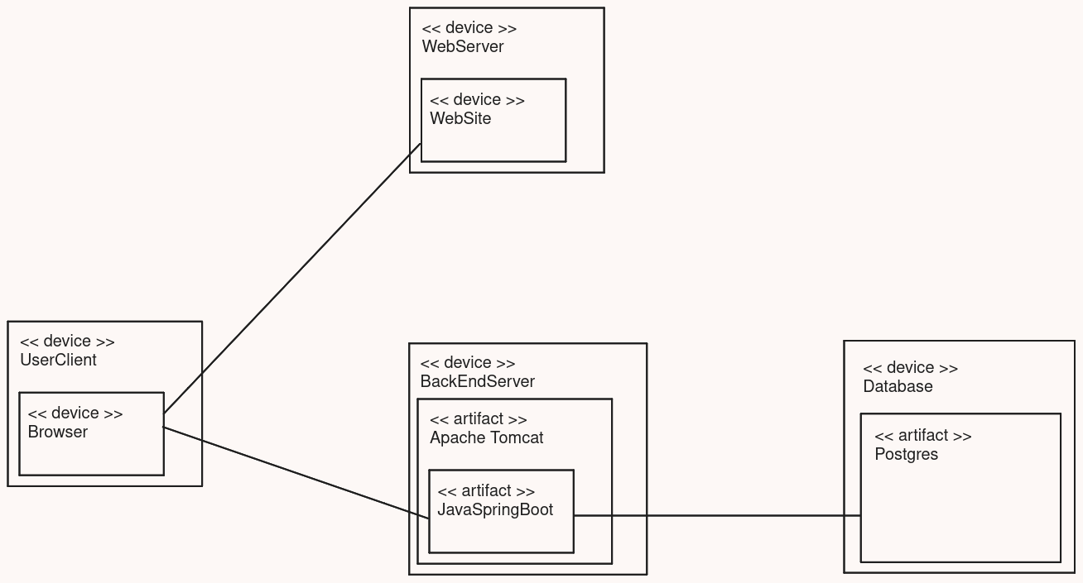
Diagrama De Deploy
Permite identificar los componentes de software que se distribuyen e interactúan en la infraestructura física, incluyendo servidores, dispositivos y redes, facilitando la comprensión de la arquitectura y la implementación del sistema.

Slide 5
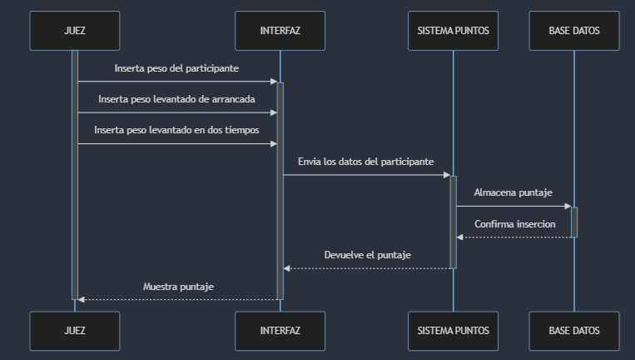
Diagrama De Secuencia
Permite entender el flujo de información en el sistema en situaciones concretas y la interacción del actor juez con los componentes del sistema. Por ejemplo cálculo de puntajes de levantamiento de pesa (o cualquier otra disciplina).

Slide 6
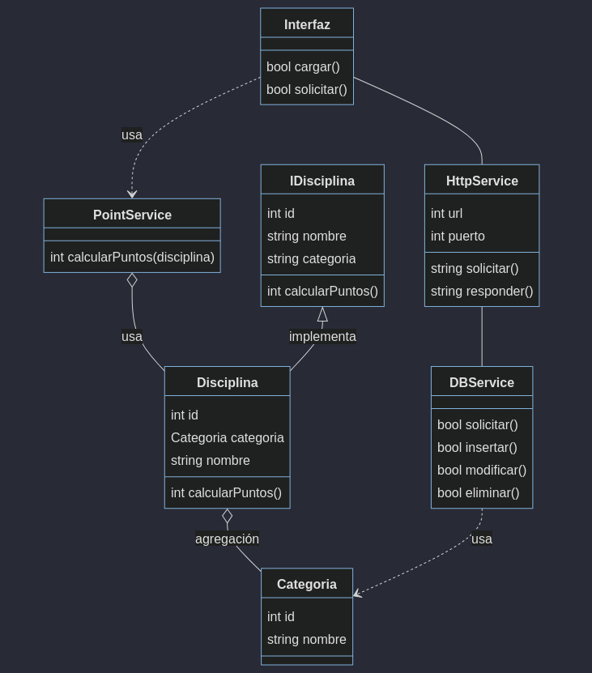
Diagrama De Clases
Permite identificar las distintas clases e interfaces. Además se representan las distintas relaciones entre clases. Cada una de estas contiene sus distintos elementos y métodos. Identificamos diversas clases tanto de “backend” como de “frontend”, tales como Disciplina, Categoría, HttpService, etc.

Slide 7
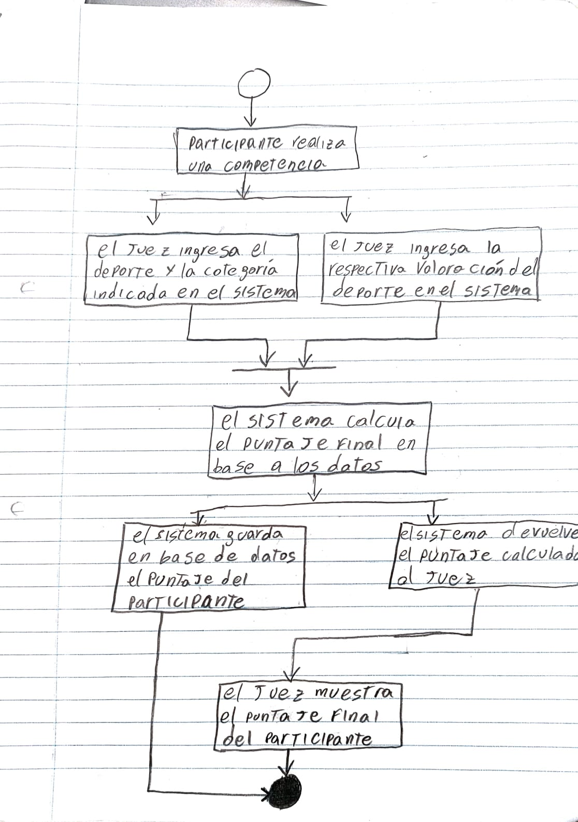
Diagrama de Actividad
Permite entender el flujo de acciones y decisiones dentro del sistema en situaciones específicas. En nuestro contexto, es de gran ayuda para ilustrar cómo se lleva a cabo el cálculo de puntajes en una disciplina deportiva determinada. Este diagrama da la misma visión que el diagrama de secuencia.

Slide 8
Muchas gracias ;)

